Slide 1
3.1.4 GOBIERNO

Slide 2
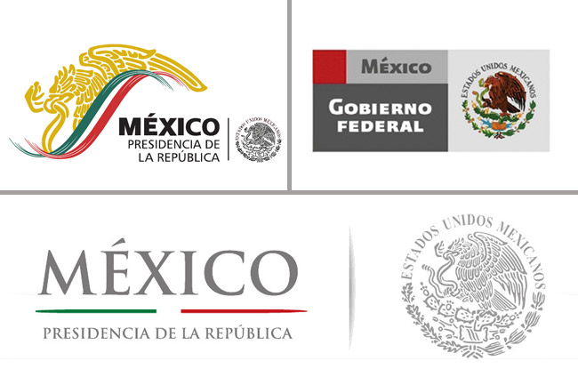
Es la autoridad que dirige, controla y administra las instituciones del Estado el cual consiste en la conducción política general o ejercicio del poder del Estado.

Slide 3
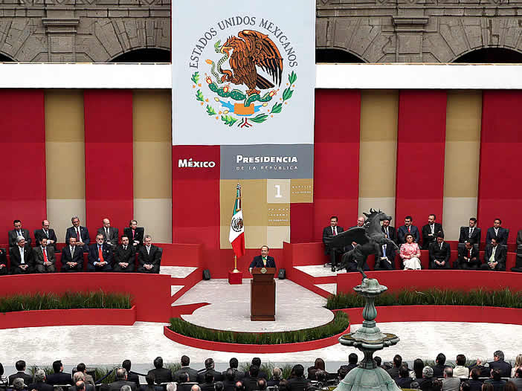
Es una institución social que asume las responsabilidades del poder ejecutivo y concentra el poder político para conducir a una determinada sociedad.

Slide 4
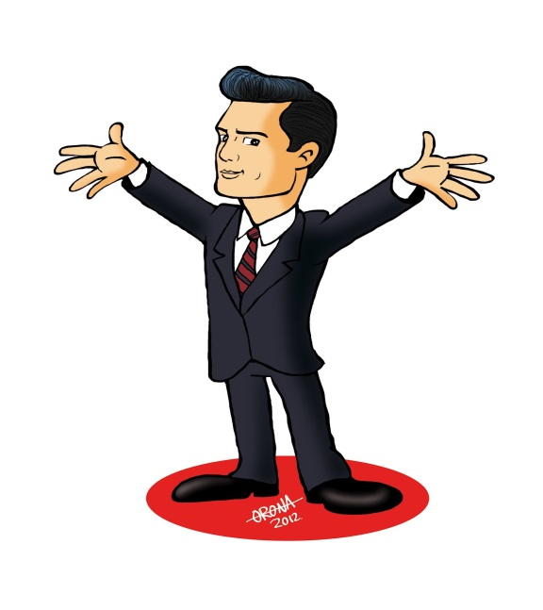
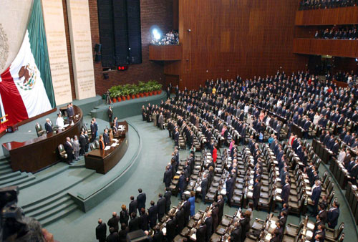
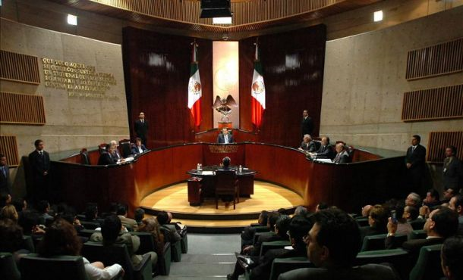
Se compone por tres poderes:
El Poder Ejecutivo, que actúa como ente coordinador.
El Poder Legislativo, encargado de generar las leyes y normas que rigen la vida en un cierto territorio.
El Poder Judicial, cuya tarea es velar por el cumplimiento de dichas leyes y normas.

Slide 5
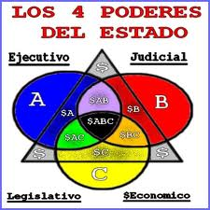
El gobierno no es lo mismo que el Estado, está vinculado a éste por el elemento poder.
El gobierno pasa, cambia y se transforma, mientras que el Estado permanece idéntico.

Slide 6
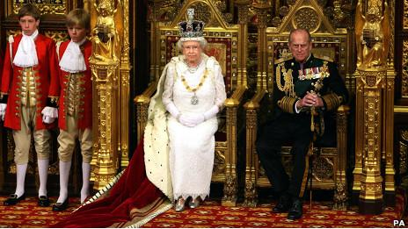
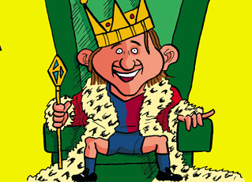
Expertos en ciencias políticas clasifican las diferentes clases de gobierno en:
El que es ejercido por un solo hombre (monarquía o tiranía).

Slide 7
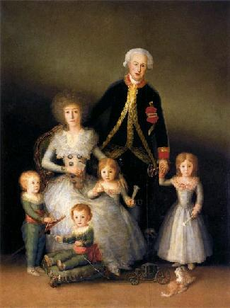
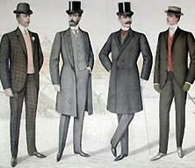
El que es ejercido por una minoría
(aristocracia u oligarquía).

Slide 8
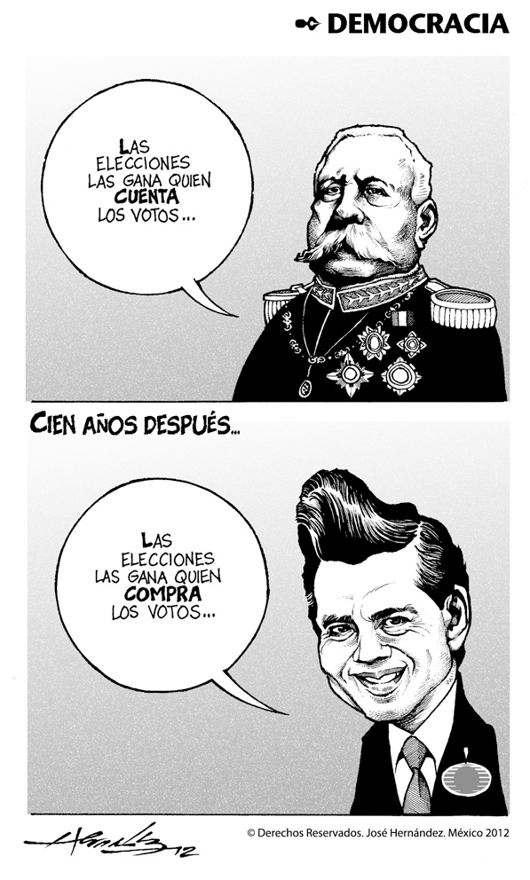
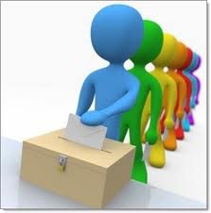
El que es ejercido por la mayoría (democracia).

Slide 9
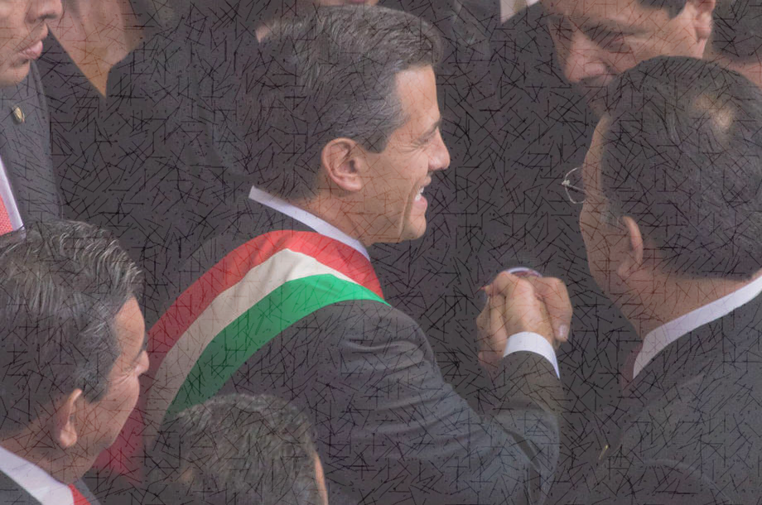
EL DOMINIO DEL GOBIERNO SOBRE EL ESTADO PUEDE LOGRARSE DE 3 MANERAS:
1. LA FUERZA O PODERÍO.- Es la coerción física o la amenaza de hacer uso de ella.
2. LA AUTORIDAD.- Se funda en la legitimidad, se trata de un poder basado en normas y valores culturales o subculturales, comprende 3 formas.
3. LA INFLUENCIA.- Consiste en la capacidad para controlar la conducta de los demás por medios diversos a la fuerza y a la autoridad.

Slide 10
Weber señala tres fuentes principales acerca del derecho a la Autoridad:
a) LEGAL.- Es el dominio basado en la existencia de ordenamientos legales.
b) TRADICIONAL.- Dominio fundado en la conformidad con las formas de conducta establecidas.
c) LA CARISMÁTICA.- El reconocimiento de que el dirigente posee cualidades extraordinarias.

Slide 11
Max Weber, sociólogo alemán definió el PODER (1921) como la posibilidad de imponer la voluntad de unos individuos sobre la voluntad de otros, de manera legítima o ilegítima.

Slide 12
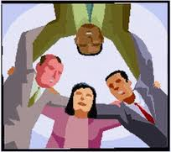
LA SOCIALIZACIÓN: Es el proceso de aprendizaje social, mediante la adopción de pautas de comportamiento aprendido que permiten a un individuo incorporarse a las diversas actividades en la sociedad.

Slide 13
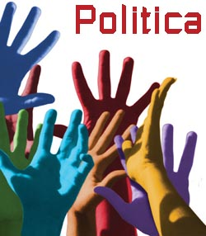
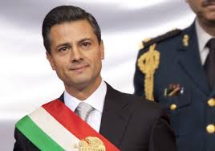
POLÍTICA: El individuo va adquiriendo nociones y adoptando actitudes frente a la porción de vida social.
LA AUTORIDAD: Se encuentra en el PODER POLÍTICO el cual se ejerce a través del gobierno, entre gobernantes y gobernados.

Slide 14
La Institución política más importante es el ESTADO.

Slide 15
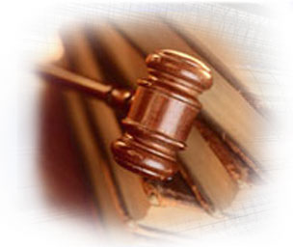
LAS FUNCIONES DE LAS INSTITUCIONES POLÍTICAS SON:
La capacidad de regulación normativa o formulación de normas para la actuación general.
2. La administración o ejecución de acciones o partir de normas establecidas.

Slide 16
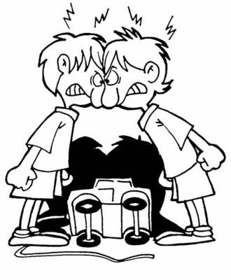
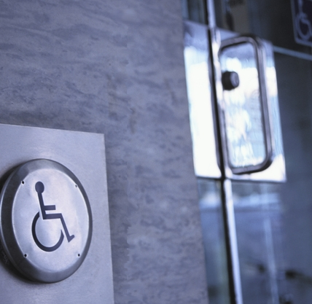
3. La resolución de conflictos existentes entre los miembros de la sociedad.
4. El establecimiento de servicios públicos.

Slide 17
CONCLUSIONES.
El gobierno como institución social, tiene la responsabilidad de ser la autoridad que dirige, controla y administra las instituciones del Estado el cual consiste en la conducción política general o ejercicio del poder del Estado. Que además de ello dirige a una cierta sociedad tratando de regular la conducta externa de estos mismos, para así generar una sana convivencia entre las diferentes sociedades que están a su cuidado.

Slide 18
El gobierno es una más de las instituciones sociales que permiten el desarrollo de la sociedad, introduciendo nuevas formas de mantener la soberanía, y como es su costumbre; esta se apoya de normas jurídicas, lo que le permite tener un amplio control sobre las actitudes que estos expongan ante la sociedad.
Teniendo como fin último el desarrollo de una sociedad en unidad y paz.

